Slide 1

Certificados y firmas digitales
Proyecto final
Cifrados Vernam - Feistel
Andrés Mauricio Rubianes - Cod 2196486
Carlos Alberto Tombe - Cod 2195670
Especialización Seguridad Informática
Universidad Autónoma de Occidente

Slide 2
Video del Proyecto
https://www.youtube.com/watch?v=kJv5sxaGCMg&t=18s

Slide 3
Cifrado - Feistel
También llamado Redes de Feistel fue creado por Horst Feistel quien puede ser considerado el padre de cifrado por bloques modernos.
Los algoritmos de cifrado simétricos se apoyan en los conceptos de confusión y difusión que se combinan para dar lugar a los denominados cifrados de producto. Estas técnicas consisten básicamente en dividir el mensaje en bloques de tamaño fijo, y aplicar la función de cifrado a cada uno de ellos.
Muchos de los cifrados de producto tienen en común que dividen un bloque de longitud n en dos mitades, L y R. Se define entonces un cifrado de producto iterativo en el que la salida de cada ronda se usa como entrada para la siguiente según la relación
La propuesta de Feistel propuso alterna sustituciones y permutaciones, es una aplicación práctica de una propuesta de Claude Shannon en 1945 para desarrollar un cifrado producto que alterna funciones de confusión y difusión.

Slide 4
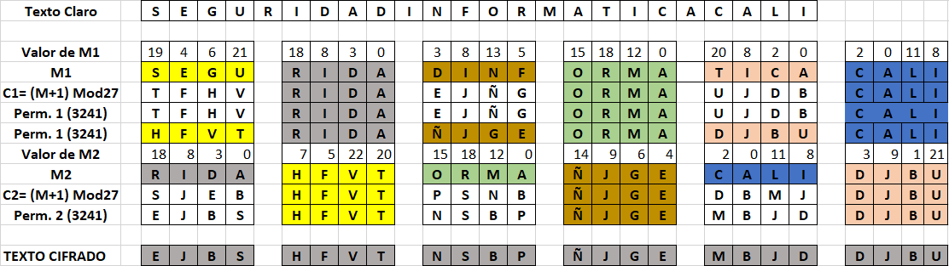
Cifrado - Feistel
Ejemplo:
Texto a cifrar “SEGURIDADINFORMATICACALI”
Alfabeto utilizado:

Slide 5
Cifrado - Feistel
CIFRAR:
Se particiona el texto a cifrar en bloques de cuatro caracteres, quedando 6 bloques: “SEGU RIDA DINF ORMA TICA CALI”
En la fila “valor de M1” se asigna a cada carácter su número correspondiente al alfabeto: S=19, E=4, etc
En la fila “M1” está el texto claro
En la fila final está la primera fórmula que es de sustitución: Ci=(M+1) Mod 27, la cual se aplica a los bloques impares
Ejemplo: C1=(19+1) Mod 27 = 20 = T
C2=( 4+1) Mod 27 = 5 = F

Slide 6
Cifrado - Feistel
CIFRAR:
Luego se realiza la permutación según la siguiente regla Ci = (3,2,4,1) y se aplica nuevamente a los bloques impares. (ver fila Perm.1(3241))
Con estas dos operaciones se realiza una vuelta completa para cifrar los bloques impares. Este cifrado puede hacerse con n número de vueltas para aumentar su complejidad.
Se cruzan los bloques impares con su siguiente bloque par y se realiza nuevamente las funciones de sustitución y permutación a los nuevos bloques impares

Slide 7
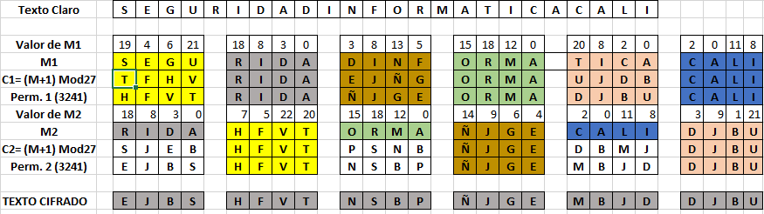
Cifrado - Feistel
CIFRAR:
El resultado final del cifrado es el siguiente:

Slide 8
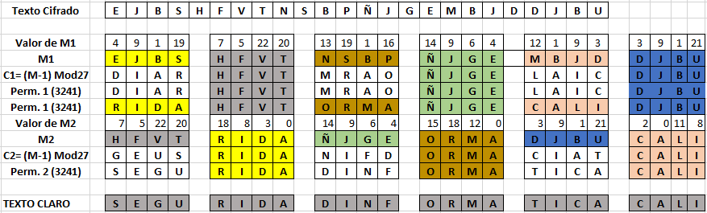
Cifrado - Feistel
DESCIFRAR:
Para descifrar el texto se realiza el procedimiento pero partiendo de texto cifrado.
La formula de sustitución usada debe ser la inversa a la del cifrado: Ci=(M-1) Mod 27
El resultado final del cifrado es el siguiente:

Slide 9
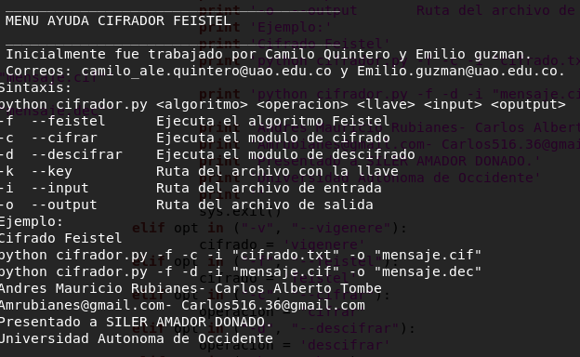
Cifrado - Feistel
Menú de ayuda

Slide 10
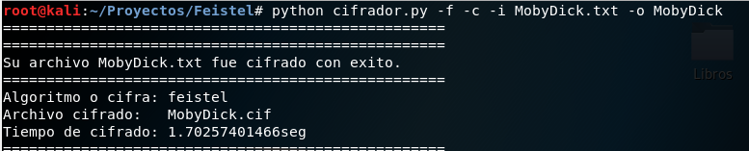
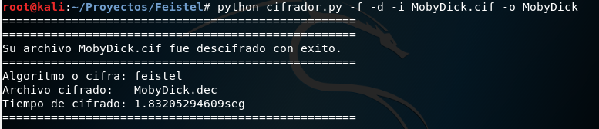

Cifrado - Feistel
Cifrar
Descifrar
MD5

Slide 11
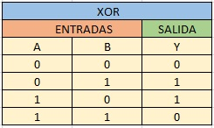
Cifrado - Vernam
En terminología moderna, un cifrado de Vernam es un cifrado de flujo en el que el texto en claro se combina, mediante la operación XOR, con un flujo de datos aleatorio o pseudoaleatorio del mismo tamaño, para generar un texto cifrado. El uso de datos pseudoaleatorios generados por un generador de números pseudoaleatorios criptográficamente seguro es una manera común y efectiva de construir un cifrado en flujo. El RC4 es un ejemplo de cifrado de Vernam que se utiliza con frecuencia en Internet.

Slide 12
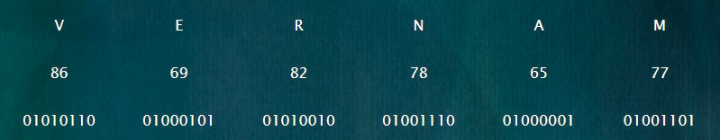
Cifrado - Vernam
Ejemplo Cifrado: Cifremos el apellido del creador del algoritmo: VERNAM y como primer paso obtengamos para cada carácter su equivalente numérico en ASCII y la codificación correspondiente.

Slide 13
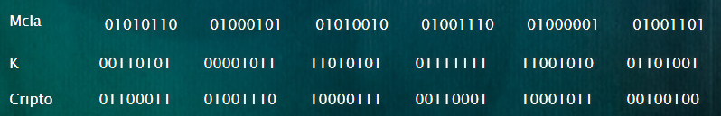
Cifrado - Vernam
Ejemplo: Ahora consideramos la secuencia aleatoria 00110101 00001011 11010101 01111111 11001010 01101001 que pudo haber sido obtenidas de diversas fuentes, como por ejemplo un generador de secuencias, y procedemos a realizar la OR Exclusiva.
https://unamcriptografia.wordpress.com/2011/10/06/vernam/

Slide 14
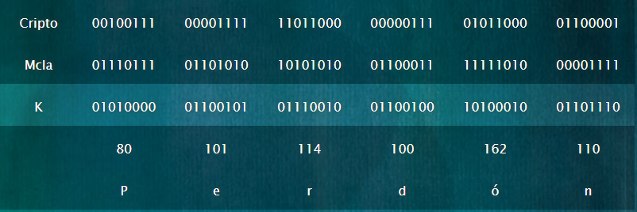
Cifrado - Vernam
Ejemplo descifrado: Para realizar el proceso de descifrado sólo requiere conocer la secuencia utilizada como clave y el criptograma correspondiente, la operación que revierte el cifrado es la misma que se usó para cifrar, esto es una OR Exclusiva y determinar que caracteres ASCII corresponden a la secuencia.
https://unamcriptografia.wordpress.com/2011/10/06/vernam/

Slide 15
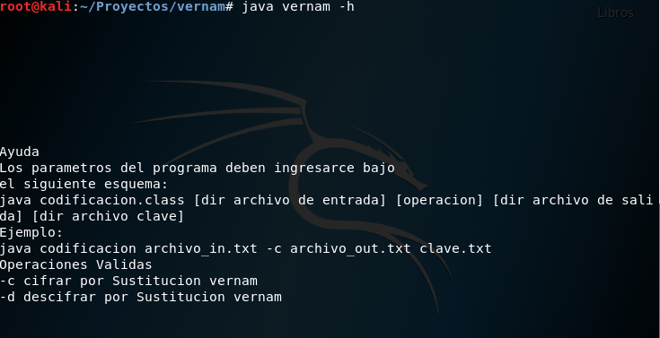
Cifrado - Vernam
Ayuda

Slide 16
Cifrado - Vernam
Cifrar
Descifrar

Slide 17
NO
GRACIAS

